Slide 1
קהילת יב"ע מתמטיקה
בס"ד
בס"ד

Slide 2
סוכריה מתמטית לדרך...
בס"ד
נחזור שוב לאחת הבעיות שפתרנו היום: שני תיכונים של המשולש מאונכים זה לזה ושווים ל-6 ו- 8. חשבו את אורך התיכון השלישי.
שאלות חשיבה:
א. האם הנתונים האלה יכולים להתקיים במשולש ישר זווית? ב. איזה תנאי צריך לקיים משולש כדי שהנתונים האלה יהיו רלוונטיים עבורו?
"מתמטיקאי הוא לא זה שיכול לעשות מתמטיקה, אלא מישהו שלא יכול שלא לעשות את זה"
ישראל גלפנד
"אם אתה רוצה ללמוד לשחות, תהיה אמיץ ותכנס למים, אם אתה רוצה ללמוד לפתור בעיות – פתור אותן!"
ד. פוליה

Slide 3
סוכריה מתמטית לדרך...
בס"ד
$${\left(2y\right)}^{2}+{\left(2x\right)}^{2}=a^{2}$$
$$4y^{2}+4x^{2}=a^{2}$$
$$4y^{2}+4x^{2}=a^{2} (1)$$
$${\left(2x\right)}^{2}+y^{2}={\left(\frac{b}{2}\right)}^{2}$$
$16x^{2}+4y^{2}=b^{2}$ (2)
b
$$4x^{2}+y^{2}=\frac{b^{2}}{4}$$
2x
y
a
$$16x^{2}+4y^{2}=b^{2}$$
2y
x
$16y^{2}+4x^{2}=c^{2}$ (3)
c
$${\left(2y\right)}^{2}+x^{2}={\left(\frac{c}{2}\right)}^{2}$$
$$12y^{2}=c^{2}−a^{2} (4)$$
$$\left(3\right)− (1)$$
האם המשולש יכול להיות ישר זווית?
חד זווית?
קהה זווית?
$$12x^{2}=b^{2}−a^{2} (5)$$
$$\left(2\right)− (1)$$
$$16y^{2}+4x^{2}=c^{2}$$
התנאי שתיכונים במשולש מאונכים זה לזה הוא:
$$12y^{2}+12x^{2}=3a^{2 } 3∙ (1)$$
$$c^{2}−a^{2}+b^{2}−a^{2}={3a}^{2}$$
$$c^{2}+b^{2}={5a}^{2}$$
$$c^{2}+b^{2}={5a}^{2}$$

Slide 4
בס"ד
שני תיכונים של המשולש מאונכים זה לזה
התנאי שתיכונים במשולש מאונכים זה לזה הוא:
$c^{2}+b^{2}={5a}^{2}$
a
ישר זווית?
כן!!!!!
a
האם המשולש יכול להיות ישר זווית?
חד זווית?
קהה זווית?
b$\sqrt{3}$
b$\sqrt{2}$
b

Slide 5
בס"ד
אירועים מעניינים/מאתגרים במהלך
פעילות כיתתית סביב פתרון בעיות מתמטיות?

Slide 6
משימה ראשונה
לפנייך 5 נקודות
(-1,2), (0,4), (1,6), (--2,0), (3,-2)
*סמני את כל הנקודות במערכת צירים אחת
* תתבונני בנקודות ובדקי? איזו מהן יוצאת דופן
זהבית סובול
אולפנה סגולה
ש.ב. לסמן עוד נקודות ולמצוא "מסודרות" ויוצאות דופן

Slide 7
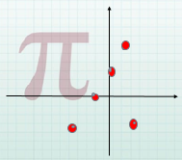
הפונקציה הקווית – צעד אחר צעד הבניית ידע חדש בהתבסס ובחיזוק ידע קודם-תכנון
זהבית סובול
אולפנה סגולה
משימה שנייה
בחרי את הביטוי האלגברי המתאים לקשר בין שיעור ה-X ושיעור ה Y של הנקודות, מלבד הנקודה יוצאת הדופן
y = - 2x + 2, y = - 2x + 4, y = 2x + 4, y = 2x

Slide 8
מה קרה בכיתה...
הבנות התלהבו לגלות שבכל תרגילים כל הנקודות שאינן יוצאות דופן נמצאות על ישר אחד
הבנות הצליחו למצוא את הביטוי האלגברי המתאים לכל קבוצת נקודות.
התאמה בין הנקודות לישר פתחה שיח מתמטי- ראינו על הישר יש אינסוף נקודות, האם כולן מקיימות את הישר? האם מספר נקודות מספיק להגיע להכללה? מה עם הנקודות שלא בדקנו את השתייכותן לישר?
בשיעור השלישי רוכזו כל המסקנות והתלמידות הצליחו להגיע לביטוי האלגברי של הישר $y=mx+b$

Slide 9
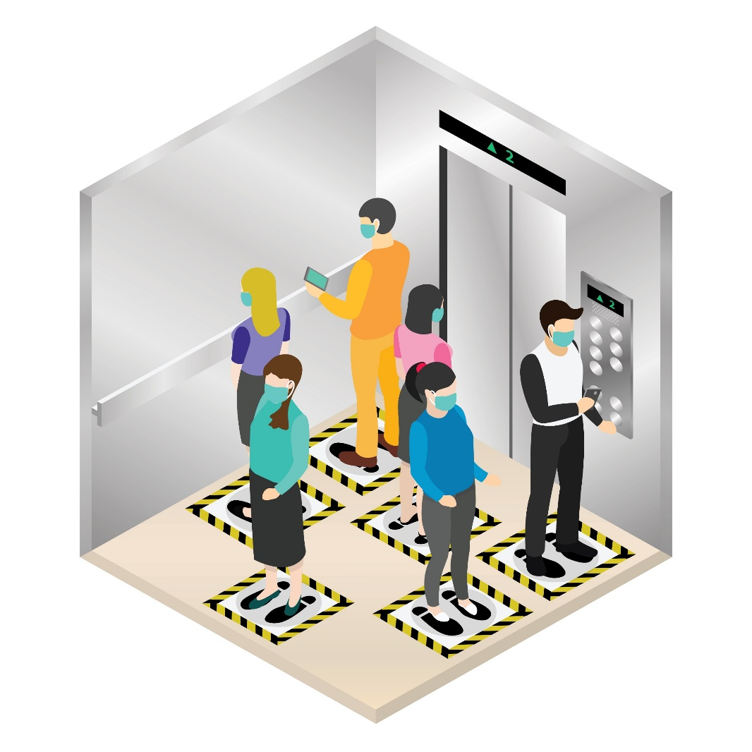
המשימה של היום
בס"ד
מעלית הקורונה
בזדלנד יש מגדל תיירותי מפורסם בשם מגדל אפסילון, ממנו נשקף נוף מרהיב.
בעידן הריחוק החברתי יש היתר להשתמש במעלית כל עוד הנוסעים עוטים מסכה ושומרים על מרחק של לפחות מטר אחד בין אדם לאדם.
במגדל יש מעלית בצורת תיבה שרצפתה ריבוע
שאורך צלעו 1.4 מ'.
מה המספר הגדול ביותר של נוסעים שאפשר להסיע
במעלית תחת האילוצים, וכיצד ניתן להסיע אותם?
מדוע זה המספר הגדול ביותר האפשרי?

Slide 10
העלו פתרונות לפדלט בקישור:
https://padlet.com/mirelawidder/tswjf1qf90dj3ib7

Slide 11
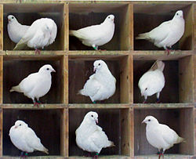
עיקרון שובך היונים
אם ישm תאים בשובך שלתוכם יש להכניסm+1 יונים, קיים בהכרח תא אחד שבו תימצאנה לפחות שתי יונים.

Slide 12
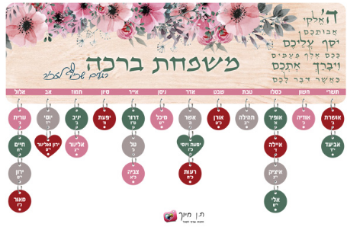
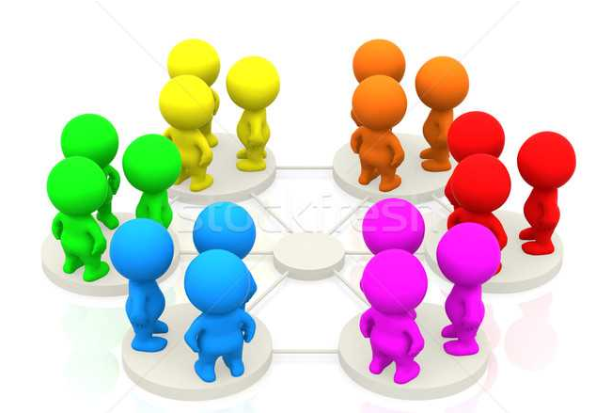
בעיות
פיתרון
נניח ששנה לא מעוברת. אם כך יש בה 12 חודשים. אם באף חודש אין 4 יומי הולדת אז כמות המקסימלית של יומי הולדת בחודש היא 3 אז סה"כ "פיזרנו" 36 ילדים. 4 שנותרו חייבים להצטרף לחודשים שיש בהם כבר 3 חברים ואז יהיו כבר 4.
ומה עם השנה המעוברת שיש בה 13 חודשים? גם הפעם אם בכל חודש יש לא יותר משלושה ילדים (סה"כ 39) נשאר עוד 1 שהוא יצטרף לחודש שיש בו כבר 3 ילדים.
בכיתה יש 40 תלמידים. הוכיחו שקיים לפחות חודש אחד שבו יש יום הולדת ל 4 תלמידים

Slide 13
בעיות
בתוך משולש שווה צלעות עם אורך הצלע שווה ל 1 נמצאות 5 נקודות. הוכיחו שקיימות לפחות שתי נקודות שהמרחק ביניהן קטן מי 0.5 .
פתרון

Slide 14
בעיות
בימי הקורונה עשו תגבור במתמטיקה ל 6 בנות שעושות בגרות חורף. לצורך זה בנו אוהל בגודל 3X4 מטרים. הוכיחו שיש בקבוצה לפחות 2 בנות שיושבות במרחק קטן מי $\sqrt{5}$ מטרים אחת מהשנייה
פתרון
$$\sqrt{5}$$

Slide 15
המשימה של היום
בס"ד
מעלית הקורונה
בזדלנד יש מגדל תיירותי מפורסם בשם מגדל אפסילון, ממנו נשקף נוף מרהיב.
בעידן הריחוק החברתי יש היתר להשתמש במעלית כל עוד הנוסעים עוטים מסכה ושומרים על מרחק של לפחות מטר אחד בין אדם לאדם.
במגדל יש מעלית בצורת תיבה שרצפתה ריבוע
שאורך צלעו 1.4 מ'.
מה המספר הגדול ביותר של נוסעים שאפשר להסיע
במעלית תחת האילוצים, וכיצד ניתן להסיע אותם?
מדוע זה המספר הגדול ביותר האפשרי?
0.98
$$1.4:2=0.7$$
${0.7}^{2}$+${0.7}^{2}$=0.98< 1

Slide 16
המשימה של היום
בונים מעליות נוספות...
בס"ד
בעלי המגדל מתכננים לבנות מעלית חדשה שתעבור במרכז המגדל,
ורצפתה תהייה מעגלית. כדי שבנייתה תהייה משתלמת, עליה להכיל
לפחות שבעה נוסעים.
מה רדיוס המעגל המינימאלי שיעמוד בדרישות?
הוכיחו את טענתכם!
הוחלט להוסיף עוד מעלית חיצונית למגדל
ששטח רצפתה יהיה 3 מ"ר.
באיזו צורה כדאי לבנות את המעלית כדי שניתן
יהיה להסיע כמה שיותר נוסעים?
כמה נוסעים היא תוכל להסיע?
העלו פתרונות לפדלט בקישור:
https://padlet.com/mirelawidder/b41cecijajatkh7u
העלו פתרונות לפדלט בקישור:
https://padlet.com/mirelawidder/8et2y1nvlp0wku7

Slide 17
המשימה של היום
בונים מעליות נוספות...
בס"ד
בעלי המגדל מתכננים לבנות מעלית חדשה שתעבור במרכז המגדל,
ורצפתה תהייה מעגלית. כדי שבנייתה תהייה משתלמת, עליה להכיל
לפחות שבעה נוסעים.
מה רדיוס המעגל המינימאלי שיעמוד בדרישות?
הוכיחו את טענתכם!
הוחלט להוסיף עוד מעלית חיצונית למגדל
ששטח רצפתה יהיה 3 מ"ר.
באיזו צורה כדאי לבנות את המעלית כדי שניתן
יהיה להסיע כמה שיותר נוסעים?
כמה נוסעים היא תוכל להסיע?
3 מ"ר
3 מ"ר

Slide 18
בס"ד
האם וכיצד הינך רואה עצמך עושה שימוש בבעיות מתמטיות על מנת לעורר סקרנות בכיתה ולקדם אוריינות מתמטית?

Slide 19
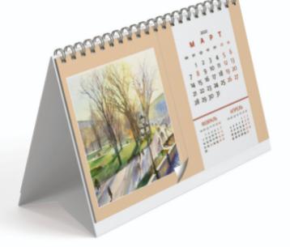
סוכריה מתמטית לדרך...
בס"ד
בשנה לועזית רגילה יש 365 יומים.
ידוע שבשנה מסוימת היו יותר ימי שלישי מימי שישי. באיזה יום התחילה השנה הבאה?
"מתמטיקאי הוא לא זה שיכול לעשות מתמטיקה, אלא מישהו שלא יכול שלא לעשות את זה"
ישראל גלפנד
"אם אתה רוצה ללמוד לשחות, תהיה אמיץ ותכנס למים, אם אתה רוצה ללמוד לפתור בעיות – פתור אותן!"
ד. פוליה

Slide 20
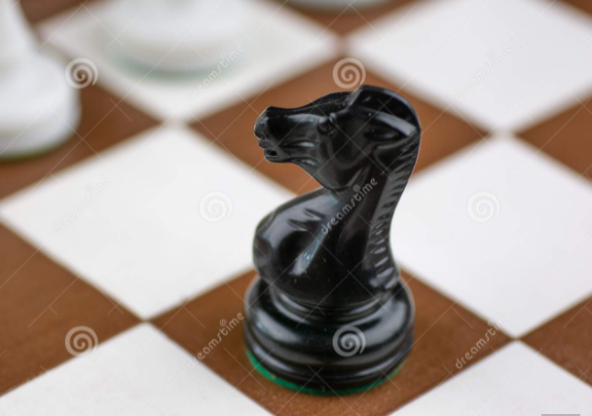
סוכריה מתמטית לדרך...
בס"ד
על לוח שח-מט עומדים 8 חיילים לבנים. הוכיחו שיש על הלוח לפחות משבצת אחת שבה אפשר לשים סוס שחור שלא יכול להפיל אף חייל לבן.
"מתמטיקאי הוא לא זה שיכול לעשות מתמטיקה, אלא מישהו שלא יכול שלא לעשות את זה"
ישראל גלפנד
"אם אתה רוצה ללמוד לשחות, תהיה אמיץ ותכנס למים, אם אתה רוצה ללמוד לפתור בעיות – פתור אותן!"
ד. פוליה

